Slide 1
קהילת דרכא מהלכי"ם תשפ"ג מעלים את הרף לכיתות מתמטיקה
מפגש שני: 06.02.2023
יוליה אלקין אסתר גרונהט

Slide 2
רגע של שיתוף
בחרו שאלה אחת או יותר מהבאות, וכתבו לעצמכם נקודות חשובות:
מה זו "בעיה" עבורי (במתמטיקה...)?
איפה "Problem Solving" פוגש אותי בכיתת המתמטיקה?
מה דעתי על שילוב פתרון בעיות בכיתת המתמטיקה?
האם יש לי התנסות מהעבר שעולה לי בהקשר זה?

Slide 3
בעיה ראשונה:
קישור לבעיה

Slide 4
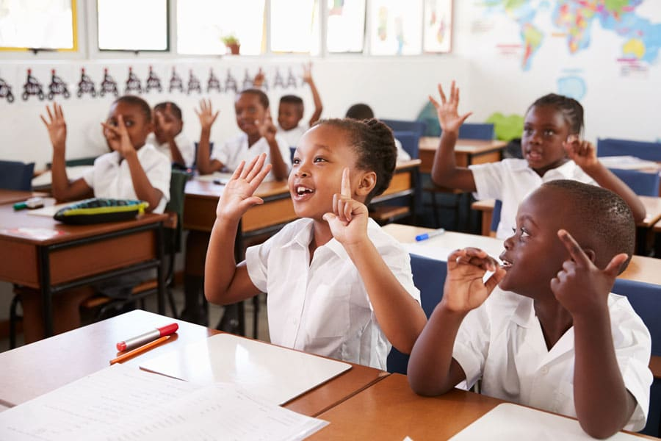
דיון במליאה על המתמטיקה של הבעיה

Slide 5
דיון במליאה על הפדגוגיה של הבעיה

Slide 6
ובאותו הקשר

Slide 7
הפסקפה (גם תה מותר...)

Slide 8
אנחנו ממשיכות!
מי עדיין לא הציג את עצמו?
עוד קצת על הקהילה שלנו והרציונל מאחוריה (בשקופית הבאה...)

Slide 9
פרוייקט מהלכי"ם
מטרה: להזמין מורים ולתמוך בהם בשילוב בעיות כחלק משגרת ההוראה
דגש השנה: אוריינות מתמטית
צוות: פרופ' בוריס קויצ'ו, ד"ר ג'ייסון קופר, ד"ר מירלה וידר, ד"ר אורלי גוטליב, ד"ר עאמר בדארנה, יוני עמיר, שראל אייבר, יסמין מוחמד, אסתר גרונהט, מנוחה פרבר, יוליה אלקין, אלון ניקר
מפתחים בעיות ופותחים קהילות
פעילות הקהילה: סינכרונית – 18 ש' (6 מפגשים), א-סינכרונית 8 ש' (3 הפעלות בעיות בכיתות ודיווחים על ההפעלות), כנס קהילות (מפגש אחד בן 4 שעות אקדמיות)

Slide 10
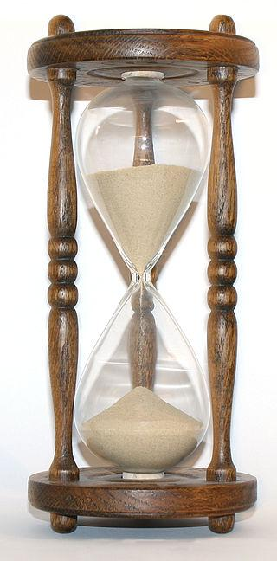
ובזמן שנותר...

Slide 11
סיכום: עם מה אני יוצאת מהמפגש?
קישור למשוב:
https://forms.gle/zeB4VyuXydGMDGYPA

